Slide 1
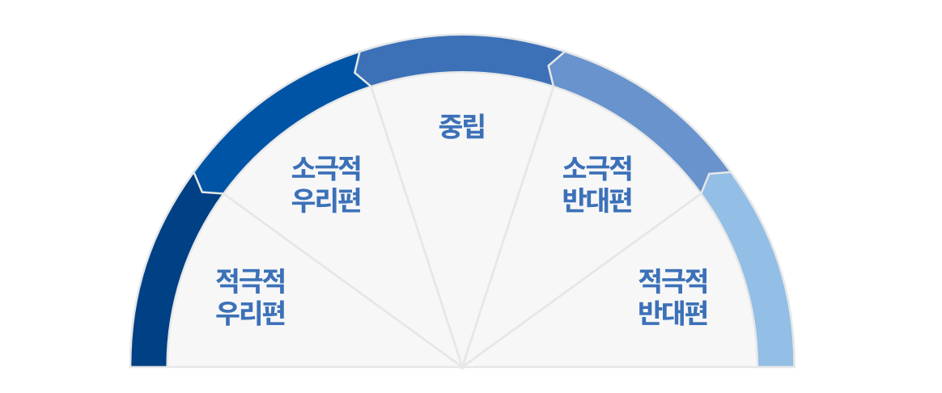

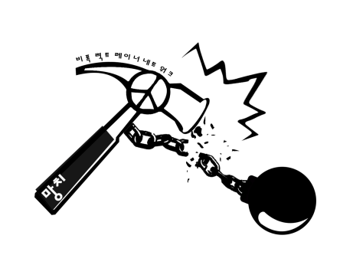
연대의 스펙트럼
적극적 우리편 | 소극적 우리편 | 중립 | 소극적 반대편 | 적극적 반대편

